Slide 1

第八章 功率放大电路

Slide 2
第八章 功率放大电路
§8.1 概述
§8.2 互补输出级的分析计算

Slide 3
§8.1 概述
一、功率放大电路研究的问题
二、对功率放大电路的要求
三、晶体管的工作方式
四、功率放大电路的种类

Slide 4
一、功率放大电路研究的问题
1. 性能指标：输出功率和效率。
若已知U_{om}，则可得P_{om}。
最大输出功率与电源损耗的平均功率之比为效率。
2. 分析方法：因大信号作用，故应采用图解法。
3. 晶体管的选用：根据极限参数选择晶体管。
在功放中，晶体管集电极或发射极电流的最大值接近最大集电极电流I_{CM}，管压降的最大值接近c-e反向击穿电压U_{(BR)CEO}， 集电极消耗功率的最大值接近集电极最大耗散功率P_{CM} 。称为工作在尽限状态。

Slide 5
二、对功率放大电路的要求
1.输出功率尽可能大:即在电源电压一定的情况下，最大不失真输出电压最大。
2. 效率尽可能高: 即电路损耗的直流功率尽可能小，静态时功放管的集电极电流近似为0。
3. 非线性失真小
4. 解决散热问题

Slide 6
功率放大电路
能够向负载提供足够信号功率的放大电路
追求在电源电压确定的情况下，使输出功率尽可能大
输出电压和电流一般都很大，“大信号、大功率”
电路组成和分析方法、器件选择等与小信号放大电路不同
功率放大电路与电压/电流放大电路相比→
本质相同：输出功率大于信号源提供的输入功率
效率不同：功率放大电路效率较高
Notes:
在V_{CC}相同时，功率放大电路比电压放大电路最大不失真电压大、比电流放大电路输出功率大。与其他放大电路在本质上是相同的
对PA 的评价，主要从输出功率、效率和失真三方面考虑。频率响应的改善、非线性失真的消除。
(1)如何使得电路既获取较高的转换效率，又使输出波形不失真？？从电路的结构入手!! (2)电源提供的能量尽可能转换给负载，减少晶体管及线路上的损失。即注意提高电路的效率。
(3)功率放大电路比电压/电流放大电路的效率高、(电源电压相同时)输出功率大。

Slide 7
三、晶体管的工作方式
1. 甲类方式：晶体管在信号的整个周期内均处于导通状态
2. 乙类方式：晶体管仅在信号的半个周期处于导通状态
3. 甲乙类方式：晶体管在信号的多半个周期处于导通状态
4. 丙类方式：晶体管在信号的小半个周期处于导通状态
5. 丁类方式：晶体管工作在“饱和导通-截止”开关状态

Slide 8
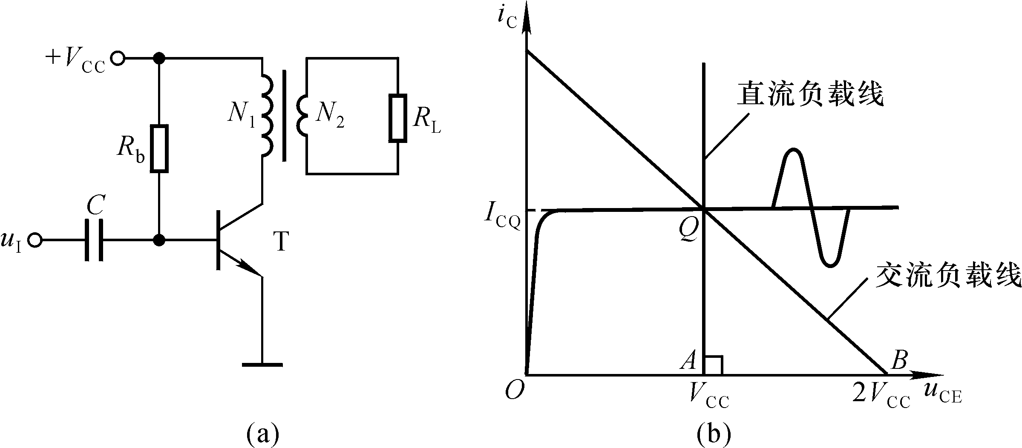
工作方式→甲类
四、功率放大电路的种类
1. 变压器耦合功率放大电路
做功放适合吗？
变压器耦合功放是最早采用的功率放大电路。主要特点为：
a) 电路简单，体积大，输出功率小。
b) 效率低，η ≤50%。
c) 频率响应差，失真大。
Notes:
变压器缘边线圈电阻忽略不计，所以直流负载线垂直于横轴交于（V_{CC},0）点；静态时，电源提供的功率全部消耗在晶体管上；
当输入为正弦波电压时，在不失真情况下，集电极电流平均值仍为_{ICQ}，因此电源提供的功率不变；电路的效率≤50%；
因为电源提供的功率不变，因此输入电压为零时，效率也为零；输入电压愈大，i_{c}幅值愈大：负载获得的功率愈大，管耗就愈小，因而效率就愈高；
实际应用中，最希望的是输入信号为零时电源不提供功率；输入信号越大，负载获得功率也越大，电源提供的功率也随之增大，从而提高效率。
（输入信号为零时，管子截止；为了获得正弦波，常常采用两只管子，在信号的正负半周交替导通；因而衍生了变压器耦合乙类推挽功率放大电路。）

Slide 9
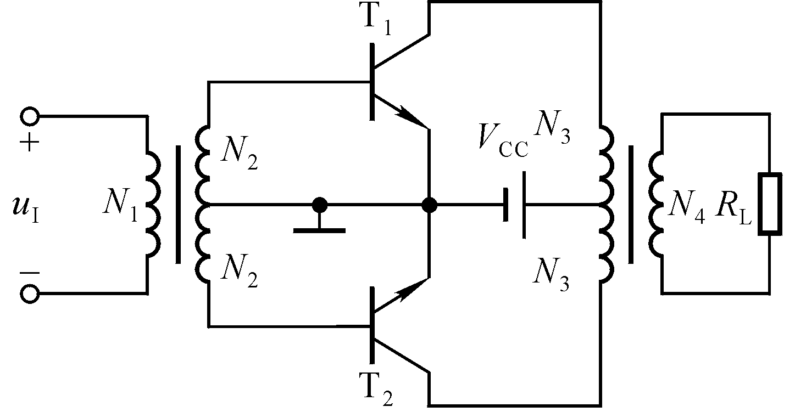
变压器耦合乙类推挽电路→
工作方式→乙类
静态时， T₁、T₂ 截止，电源提供功率为零；
信号的正半周T₁导通、T₂截止；
负半周T₂导通、T₁截止。
两只同种类型管子交替导通的工作方式，称为“推挽”。
设β 相同，则负载上可获得正弦波。
输入信号越大，电源提供的功率也越大。
电路特点→ 1. 单电源供电；2. 可实现阻抗变换；3. 低频特性均较差，笨重。
Notes:
推挽push-pull工作方式：同种类型管子（T₁和T₂）在电路中交替导通的方式；晶体管仅在信号的半个周期处于导通状态；
甲类→乙类：导通角减小，效率提高；

Slide 10
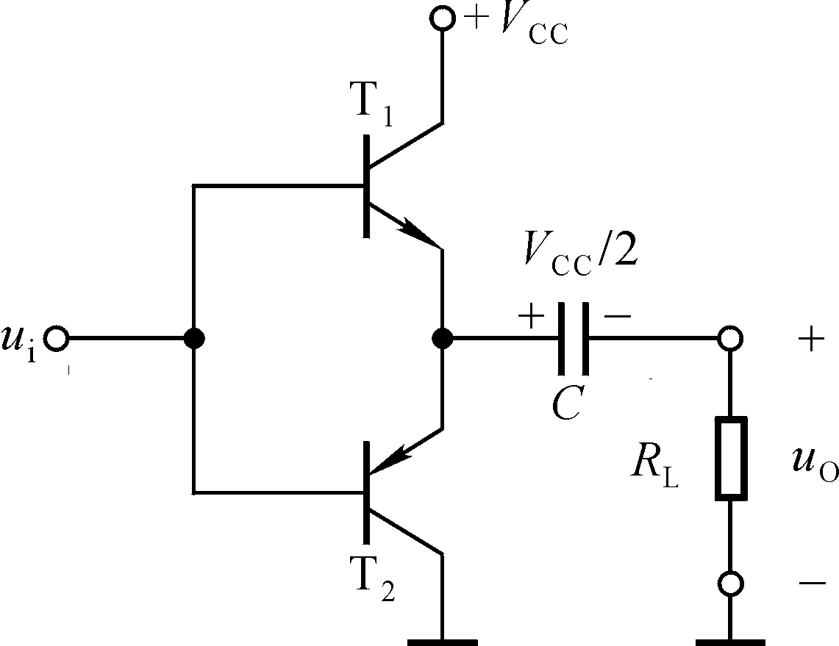
2. OTL （Output TransformerLess）电路
因变压器耦合功放笨重、自身损耗大，故选用OTL电路。
输入电压的正半周：
＋V_{CC}→T₁→C→R_{L}→地 C 充电。
输入电压的负半周：
C “＋”→T₂→地→R_{L}→ C “－” C 放电。
OTL电路特点→ 1. 单电源供电；2. 静态工作电流、输出电压不为零，需外接隔直输出电容；3. C 足够大，才能认为其对交流信号相当于短路；低频特性差。
Notes:
1. 互补电路：不同类型的管子交替工作，且均组成射极输出形式的电路；特点：零输入时零输出，具有很强的带负载能力，输出正负方向对称，双向跟随。
2 . 静态时，前一级电路使基极电位为V_{CC}/2 ；电路对称时，两管发射极连接点的电压也为V_{CC}/2；故电容上的电压也为V_{CC}/2；大电解电容（几千μF），交流视为短路，电容越大，低频特性越好；
3. 当电路工作于乙类状态时，电容C成了T₂导通的直流供电电源。
4. 电容C两端的电压变化量要小，因此，要求电容的容量应足够大，且工作频率越低，要求电容容量越大。但电容大到一定程度时，不再是纯电容，存在漏电阻和电感效应，低频特性将不会明显改善。
推导可得当最低工作频率下电容的容抗小于电阻的1/20时，方可保证电容上的电压变化不超过V_{CC}/20。

Slide 11
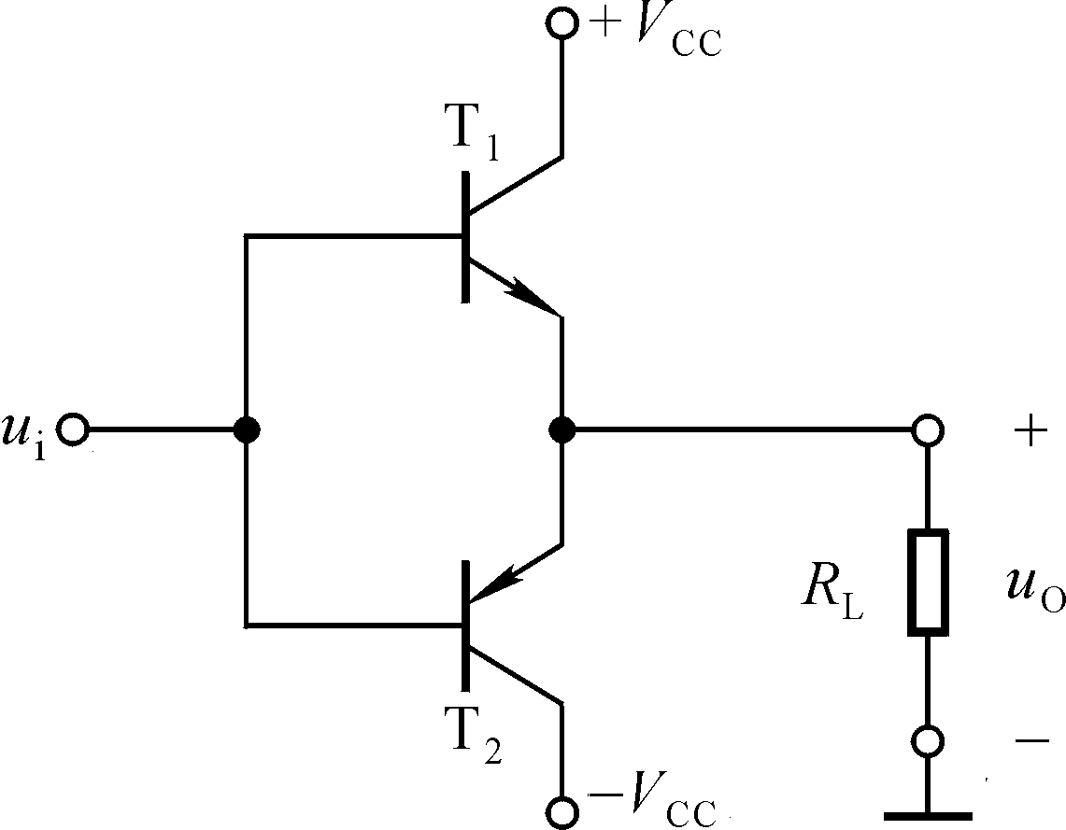
3. OCL(Output CapacitorLess)电路
互补电路→两只不同类型的管子交替导通，两路电源交替供电，双向跟随。
静态时，U_{E}＝ U_{B}＝0。
输入电压的正半周：
＋V_{CC}→T₁→R_{L}→地
输入电压的负半周：
地→R_{L} →T₂ → －V_{CC}
OCL电路特点→1. 双电源供电；2. 静态工作电流、输出电压为零，不需外接隔直电容； 3.低频特性好，电路易集成。
Notes:
乙类功放；

Slide 12
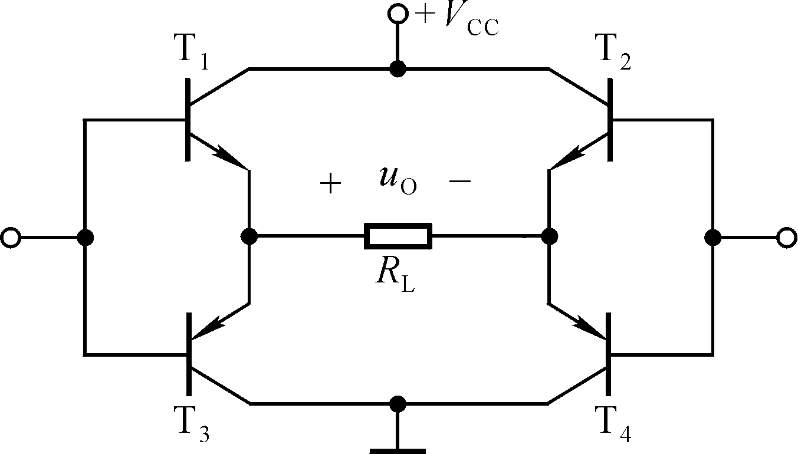
4. BTL （B TransformerLess）电路
无变压器、大电容，但管子多，损耗大，效率低。
输入电压的正半周：
＋V_{CC}→ T₁ → R_{L}→ T₄→地
输入电压的负半周：
＋V_{CC}→ T₂ → R_{L}→ T₃→地
BTL电路特点→1. 单电源供电；2. 双端输入、双端输出形式，输入信号、负载电阻均无接地点； 3. 负载电压跟随输入电压；4. 低频特性好。
Notes:
Balanced Transformerless，桥式推挽功率放大电路；
乙类功放；
是双端输入、双端输出形式，输入信号、负载电阻均无接地点，有些场合不适合。

Slide 13
几种电路的比较
变压器耦合乙类推挽：单电源供电，笨重，效率低，低频特性差。
OTL电路：单电源供电，低频特性差。
OCL电路：双电源供电，效率高，低频特性好。
BTL电路：单电源供电，低频特性好；双端输入双端输出。

Slide 14
提高功放效率的根本途径: 减小功放管的功耗
方法之一是减小功放管的导通角，增大其在一个信号周期的截止时间，从而减小管子所消耗的平均功率。
功放管工作状态：从甲类改为乙类或甲乙类，减小了导通
角，降低了静态时的工作电流。但，乙类存在交越失真问题。
解决方法：推挽电路(同类型两只管子交替导通的工作方式)
互补对称电路(不同类型两只管子交替导通)
有些功放，甚至工作在丙类状态，即导通角小于180⁰ 。
方法之二是使功放管工作在丁类状态(开关状态)，管子仅在饱和导通时消耗功率，管压降很小，无论电流大小，管子瞬时功率都不大，因此管子的平均功率也不大，电路效率必然高。
但，当功放管工作在丙类或丁类状态时，集电极电流将严重失真，必须采取措施消除失真，如采用谐振功率放大电路，使负载获得基本不失真的信号功率。
Notes:
功率放大器的主要任务是向负载提供足够大的不失真功率，同时要有较高的效率。
为了输出较大功率,功放管的工作电流、 电压的变化范围往往很大。
为了提高效率，可将放大电路做成推挽式电路，并将功放管的工作状态设置为甲乙类， 以减小交越失真。

Slide 15
§8.2 互补输出级的分析计算
一、输出功率
二、效率
三、晶体管的极限参数

Slide 16
求解输出功率和效率的方法
在已知R_{L}的情况下，先求出U_{om}，则
然后求出电源的平均功率，
效率

Slide 17
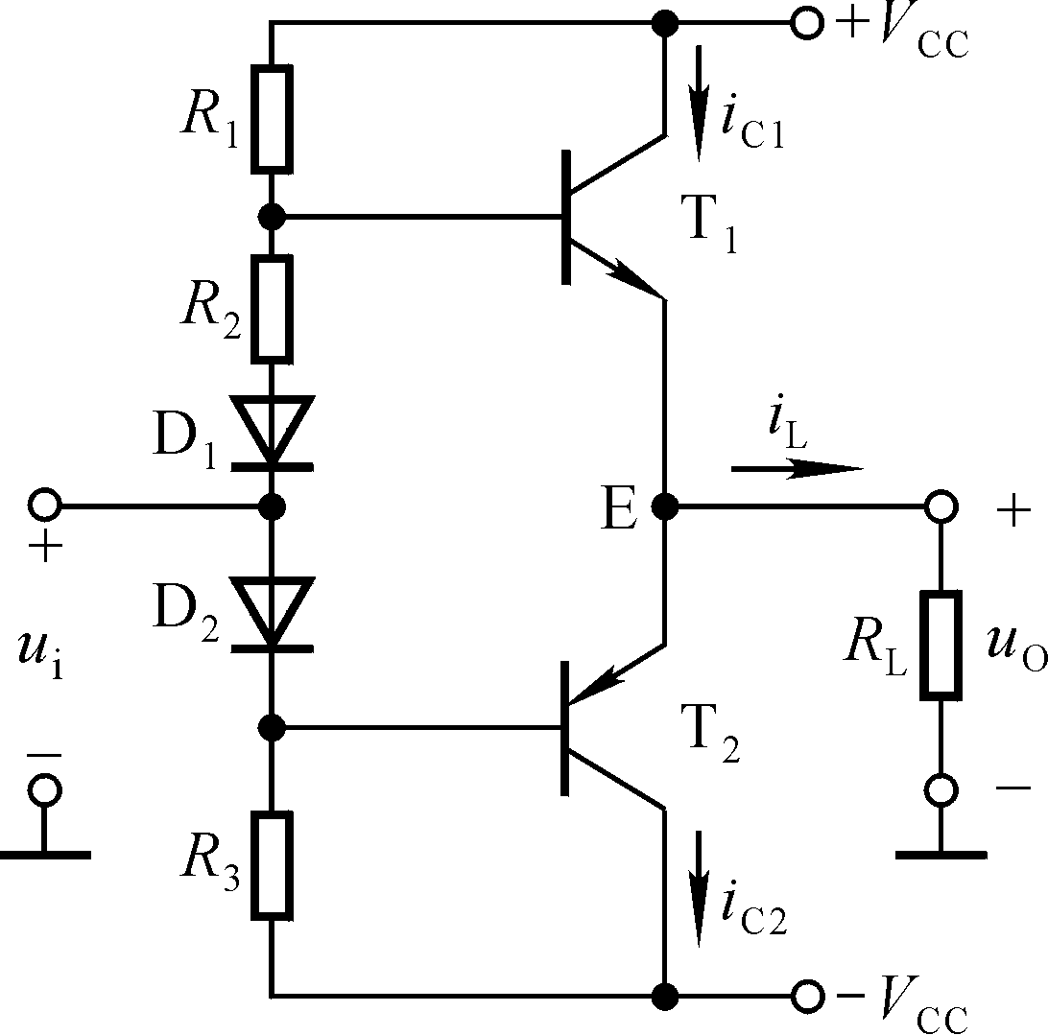
一、输出功率
数值较大不可忽略
大功率管的U_{CES}常为2~3V。

Slide 18
二、效率
电源平均电流

Slide 19
3. 晶体管的极限参数
i_{C}
I_{Cmax}
P_{Tmax}
U_{(BR)CEO}
u_{CE}
最大管压降U_{CEmax}→避免反偏的集电结击穿，U_{(BR)CEO}； 最大集电极电流I_{Cmax}→避免连接PN结至封装引脚之间的导线融化； 集电极最大功耗P_{Tmax}→避免功率过大而导致的热烧坏。
Note：P_{Tmax}≠U_{(BR)CEO}⋅I_{Cmax}
Notes:
为使输出功率尽可能大，要求晶体管工作在尽限应用状态，即集电极电流、管压降、耗散功率最大时接近极限状态，所以选功放管时要注意极限参数的选择，以保证管子安全工作。
通常功放管为大功率管，要注意其散热条件。
此外，功放输入信号较大，输出波形易产生非线性失真，电路中应采用适当方法改善输出波形，如引交流负反馈

Slide 20
3. 晶体管的极限参数
在输出功率最大时，因管压降最小，故管子损耗不大；输出功率最小时，因集电极电流最小，故管子损耗也不大。
管压降
管子功耗与输出电压峰值的关系为
发射极电流
P_{T}对U_{OM}求导，并令其为0，可得

Slide 21
晶体管集电极最大功率损耗 (管耗)
将U_{OM}代入P_{T}的表达式，可得
因此，选择晶体管时，其极限参数

Slide 22
OCL电路中晶体管的选择
(1) 最大管压降U_{CEmax}
处于截止状态的功放管将承受最大管压降
(2) 集电极最大电流I_{Cmax}
发射极电流等于负载电流，
求负载电阻上的最大电压
(3) 集电极最大管耗P_{Tmax}
关键：判断集电极最大管耗发生的时刻
管耗最大既不会发生在输入电压最小时也不会发生在输入电压最大时。
根据管耗与输出电压峰值U_{OM}的关系求最大管耗
选择晶体管时，考虑应留有一定余量

Slide 23
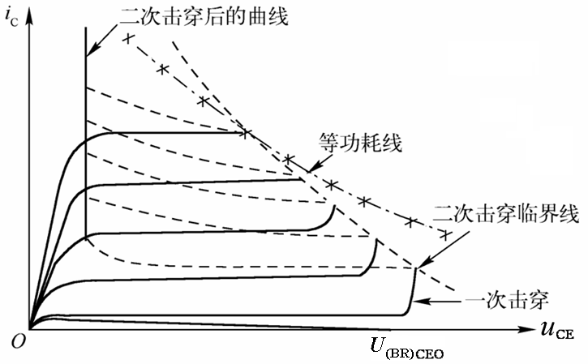
4. 功率管的安全应用
为保证BJT的安全运用，必须做到以下几方面：
避免集电结的击穿→受限于最大管压降U_{CEmax} (U_{(BR)CEO})
避免导线融化→受限于最大集电极电流I_{Cmax}
避免集电结过热→集电极功耗受限于最大容许值P_{Tmax}
工作时不应进入二次击穿区
Notes:
功率损耗；若三极管工作于一次击穿的时间不长，则这种现象是可逆的，但二次击穿会给BJT留下永久的损伤。
二次击穿→当c-e之间电压过大时，发生“一次击穿”；一次击穿后，晶体管集电极电流急剧增大，不采取措施，将猛增，同时管压降减小，发生“二次击穿”。

Slide 24
作业
8.1 8.2 8.4

